Slide 1
Η θεωρία και η κλινική του
ΝΑΡΚΙΣΣΙΣΜΟΥ
Αλεξανδρούπολη, 19/2/2021
Αρσενία Μαλακόζη
Μαρία Παπασιδέρη
Γιάννης Χιώνης

Slide 2
Πρόλογος
Η έννοια του Ναρκισσισμού απασχόλησε τον Freud από την αρχή του έργου του (1914- Για το Ναρκισσισμό)
Σοβαρη αντίσταση που αναπτύσσει το ΕΓΩ όταν εκτίθεται στην αναλυτική διαδικασία: όταν η λίμπιντο αποσύρεται από το ΑΝΤΙΚΕΙΜΕΝΟ για να επιστέρψει στο ΕΓΩ, κάθε μεταβιβαστική κίνηση ακυρώνεται
Μεταβιβαστικές # ναρκισσιστικές νευρώσεις
Κλινική εμπειρία: μιλάμε για Ν. μεταβιβάσεις πχ σε Ν. Οργανώσεις με εξιδανικευμένη μεταβίβαση και τη μεταβίβαση καθρέφτη
Green: Ν. = παρένθεση στη θεωρία του Freud
1^{η} θεωρία: στη σεξουαλικότητα αντιτίθενται οι ενορμήσεις του ΕΓΩ ή της αυτοσυντήρησης κ 2^{η} θεωρία: στη σεξουαλικότητα αντιτίθεται η ενόρμηση της καταστροφής... ανάμεσα στις δυο θεωρίες ο Ν. είναι το αποτέλεσμα της λιβιδινοποίησης του ΕΓΩ.
Green: Αρνητικός ναρκισσισμός: αδύναμο ΕΓΩ που δεν μπορεί να κρατήσει τις επενδύσεις ούτε πάνω του.

Slide 3
εισαγωγή-θεωρία
Ναρκισσισμός= αγάπη προς τον εαυτό
Έννοια με αντιθετική διάσταση
Ορίζεται διαφορετικά…
σεξουαλική απόκλιση (1905, 1911)
στάδιο λιβιδινικής εξέλιξης
συνθήκη παλινδρόμησης (ύπνος, σχιζοφρένεια, υποχονδρία)
επιλογή αντικειμένου (1914)

Slide 4
εισαγωγή-θεωρία
Εισαγωγή του όρου: από την ψύχωση
Mελέτη της ομοφυλοφιλίας του leonardo da vinci (1910)
Μελέτη παράνοιας προέδρου Screber
1910 – τρία δοκίμια – ιδιαίτερος τύπος διαστροφής , μιας και οι ομοφυλόφιλοι «θεωρούν τον εαυτό τους ως σεξουαλικό αντικείμενο»
1911- Ν. = ενδιάμεσο στάδιο μεταξύ αυτοερωτισμού (αυνανισμού, πολύμορφη παιδική σεξουαλικότητα) και της επιλογής, αγάπης για το αντικείμενο. Επίσης, το αδύνατο σημείο της παράνοιας είναι μεταξύ αυτοερωτισμού, ναρκισσισμού και ομοφυλοφιλίας – σελ. 15
1913- Ν. ανιμισμός, μαγικό, συναίσθημα παντοδυναμίας

Slide 5
Οι έννοιες του πρωτογενούς Ναρκισσισμού του δευτερογενούς Ναρκισσισμού κ΄ του αυτοερωτισμού
Οι δυσχέριες στη διάκρισή τους

Slide 6
Ο πρωτογενής ναρκισσισμός
1914: Ν.= η σχέση κατά την οποία το παιδί εκλαμβάνει το σώμα του ως σεξουαλικό αντικείμενο
Εισαγωγή έννοιας πρωτογενούς ναρκισσισμού (σε δύο περιόδους)
1910-1915 περίοδος των πρώτων επενδύσεων στο ίδιο το υποκείμενο –ΕΓΩ. Φάση μεταξύ αυτοερωτισμού κ αγάπης για το αντικείμενο, στην πρώτη περίοδο δόμησης του υποκειμένου. Αφορά δλδ στην παιδική αυτοδυναμία

Slide 7
Ο πρωτογενής ναρκισσισμός
Στο «Μεταψυχολογικό συμπλήρωμα του ονείρου», προσθέτει την ποιότητα «απόλυτος», καταδεικνύοντας τη διαφορά Α.Π.Ν. από το Ν. του ύπνου κ του ονείρου.
Το πρότυπο του ΑΠΝ είναι η ενδομήτρια ζωή και αυτό δεν μπορεί να συμβεί στον ύπνο, ο οποίος διαταράσσεται από εσωτερικούς παράγοντες, δλδ το όνειρο.

Slide 8
Ο πρωτογενής ναρκισσισμός – Το όνειρο
Το όνειρο δεν είναι πρωτογενής ναρκισσισμός. Μόνο αν ο ύπνος εντάξει στη λειτουργία του το όνειρο, μπορεί να θεωρηθεί «φύλακας του ύπνου»
όνειρο= ενοχλητικός παράγοντας στον Π.Ν.
Green: ύπνος + όνειρο = αναλυτής και αναλυόμενος (18).
Σιωπηλός αναλυτής ή απών->αναλυόμενος νιώθει τη σιωπή κ ως δική του->φοβάται ότι θα απορριφθεί από τη σιωπή. Ο λόγος του αναλυόμενου ισοδυναμεί με το όνειρο, το οποίο προσπαθεί να εκφραστεί.
Άρα: ο πρωτογενής ναρκισσισμός δύσκολα μπορεί να εγκατασταθεί στην αναλυτική σχέση γιατί ο λόγος του αναλυόμενου δεν θα επιτρέψει στα πράγματα να οδηγηθούν σε μια τέτοια συνθήκη.

Slide 9
Ο πρωτογενής ναρκισσισμός
Κείμενο για Μαζοχισμό:
η αρχή της νιρβάνα εκφράζει τις τάσεις της ενόρμησης του θανάτου ≠ αρχή της ευχαρίστησης εκφράζει τις ανάγκες της λίμπιντο (ενόρμηση ζωής).
Ο ΑΠΝ = απουσία ερεθισμάτων ≠ αρχή της ευχαρίστησης με ερεθίσματα.
1916-1917: ένα πρώτο στάδιο της ζωής, πριν τη συγκρότηση του ΕΓΩ (πρότυπο είναι η ενδομήτρια ζωή)

Slide 10
Αυτοερωτισμός
1^{η} φορά το 1899 σε επιστολή στον Fliess
1905: «το ένστικτο δεν απευθύνεται σε άλλους ανθρώπους, αλλά αντλεί ικανοποίηση από το ίδιο του το σώμα»
Η στοματική σεξουαλική ενόρμηση χάνει το αντικείμενο και γίνεται αυτοερωτική, όταν αυτονομείται από την ενόρμηση της αυτοσυντήρησης.
Αμφιταλαντεύεται: αυτοερωτισμός, Ν., ΕΓΩ,αντικείμενο

Slide 11
Αυτοερωτισμός
Ορίζεται α) με τη διάσταση της λίμπιντο χωρίς αντικείμενο ενώ β) τα λιβιδινά σεξουαλικά αντικείμενα υπάρχουν από την αρχή της ζωής.
Η έναρξη του αυτοερωτισμού ξεκινά αφού έχει χαθεί το αντικείμενο και το σώμα του παιδιού (το δέρμα) γίνεται εξωτερικό αντικείμενο.
«ο αυτοερωτισμός είναι ιδεώδης όταν τα χείλη φιλούν τον εαυτό τους»-

Slide 12
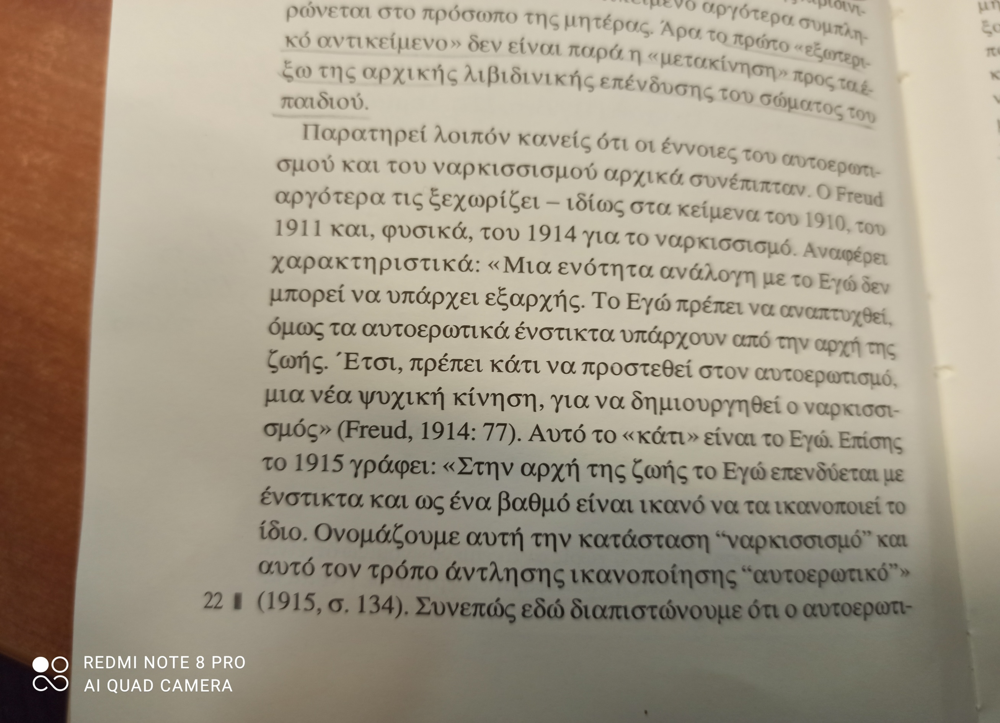
Αυτοερωτισμός και Ν. συνέπιπταν
Είναι ανεξάρτητος του αντικειμένου και λειτουργεί από την αρχή της ζωής
Η μητέρα θα προστατέψει τον αυτοερωτισμό του παιδιού
Πχ (23)

Slide 13
Αυτοερωτισμός
1915: σκοποφιλικό ένστικτο: το πρώτο στάδιο του κοιτάζειν είναι αυτοερωτικό.
Το αντικείμενο είναι μέρος του υποκειμένου -> ψάχνει υποκείμενο έξω από το ίδιο του το σώμα-> επανεπενδύει στο σώμα του για να κοιτάζεται από το εξωτερικό αντικείμενο -> καθίσταται το υποκείμενο.

Slide 14
πχ στην ψυχαναγκαστική νεύρωση
Υπάρχει ναρκισσιστική επένδυση
Απόσυρση επένδυσης από το αντικείμενο
Επένδυση στις σκέψεις
«Υπερσεξουαλικοποίηση της σκέψης του ψυχαναγκαστικού»

Slide 15
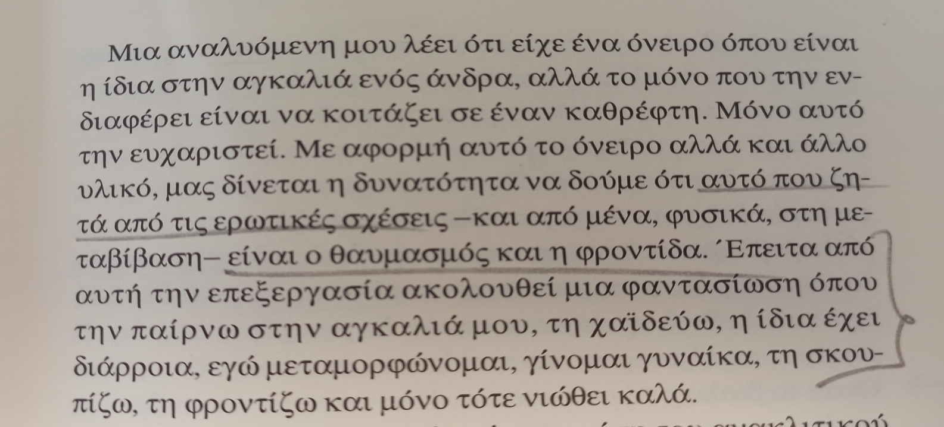
πχ ναρκισσισμός- αυτοερωτισμός-βλέμμα
Το Ν. αντικείμενο γίνεται ανακλιτικό
Ο θεραπευτής γίνεται η μητέρα που φροντίζει

Slide 16
Αυτοερωτισμός κ επιθυμία
Laplanche κ΄ Pontalis: δεν μπορούμε να συνδέσουμε την επιθυμία με τον αυτοερωτισμό.
Η απόσταση του αντικειμένου είναι προϋπόθεση για την επιθυμία
Στον αυτοερωτισμό αυτή η συνθήκη δεν πληρείται
Αυτοερωτισμός κ επιθυμία δεν συνδέονται

Slide 17
Η αρχή της δημιουργία του υποκειμένου
Βιολογικό ον που πεινάει -> το εξωτερικό αντικείμενο προσφέρει τροφή-> το βιολογικό ον ξαναψάχνει για τροφή- υπάρχει η διάσταση υποκειμένου.
-> Στροφή ενόρμησης επί του εαυτού
-> αυτό που βιώνει το παιδί και γίνεται υποκείμενο εξαρτάται από το τι προσλαμβάνει από τη μητέρα

Slide 18
1915: όταν το αντικείμενο εμφανίζεται σε αυτό το στάδιο => ΜΙΣΟΣ
Το μίσος προέρχεται από την απόρριψη του εξωτερικού κόσμου και είναι προγενέστερο της αγάπης.
Εύκολη εναλλαγή αγάπης, μίσους => υπάρχει μια μεταθέσιμη ενέργεια, αποσεξουαλικοποιημενος έρως
Στηρίζει τη λειτουργία της μεταβίβασης, διότι αναπτύσσεται αναπόφευκτα κ΄ ανεξάρτητα από το πρόσωπο.
Το μίσος και η ναρκισσιστική οργη είναι εκφράσεις φθόνου , που χαρακτηρίζουν τις Ν. διαταραχές

Slide 19
Ο δευτερογενής ναρκισσισμός κ΄ η επιλογή του αντικειμένου
Είναι η απόσυρση της λίμπιντο από το αντικείμενο και η στροφή της στο ΕΓΩ.
Λίμπιντο αντικειμένου ≠ λίμπιντο ΕΓΩ

Slide 20
Ο δευτερογενής ναρκισσισμός κ΄ η επιλογή του αντικειμένου
Ανακλητικός ≠ ναρκισσιστικός τρόπος επιλογής αντικειμένου
αναγνώριση αντικειμένου το αντικείμενο= προέκταση Ν.
αντικειμενότροπη σχέση η αγάπη απευθύνεται στο ΕΓΩ
Γίνεται σύμφωνα: α) το τι είναι κάποιος
β) το τι ήταν
γ) το τι θα ήθελε να είναι
δ) κάποιον που κάποτε ήταν μέρος του εαυτού
Άνδρες Γυναίκες
Στην ομοφυλοφιλία
Στο στοματικό στάδιο
Προβληματική η διάκριση

Slide 21
Σχέση μεταξύ ναρκισσισμού, αντικειμένου και λίμπιντο

Slide 22
Ναρκισσιστικές ταυτίσεις 1
1914: το παράδειγμα της αμοιβάδας: η λιβιδινική επένδυση του ΕΓΩ σχετίζεται με την επένδυση του αντικειμένου όπως το σώμα μιας αμοιβάδας σχετίζεται με τα ψευδοπόδια που εκβάλλει.
Η στάση της λίμπιντο εκδηλώνεται στη σχιζοφρένεια κ την υποχονδρία ενώ
Η ταλάντευση της λίμπιντο είναι απαραίτητη για την αγάπη και την ευχαρίστηση.
« ένα άτομο που αγαπάει
έχει κατά κάποιον τρόπο θυσιάσει μέρος του ναρκισσισμού του
και αυτό μπορεί να αναπληρωθεί
μόνο με το να αγαπηθεί»
Η αγάπη εκ μέρους του αντικειμένου είναι προϋπόθεση για τη ναρκισσιστική πληρότητα του υποκειμένου

Slide 23
Μελαγχολία
1917 εξετάζεται ως παθολογία της λίμπιντο του υποκειμένου
1923: 2^{η} τοπική, το Υπερεγώ αποτελεί καθαρή καλλιέργεια της ενόρμησης του θανάτου, λόγω της καταγωγής του από το εκείνο.

Slide 24
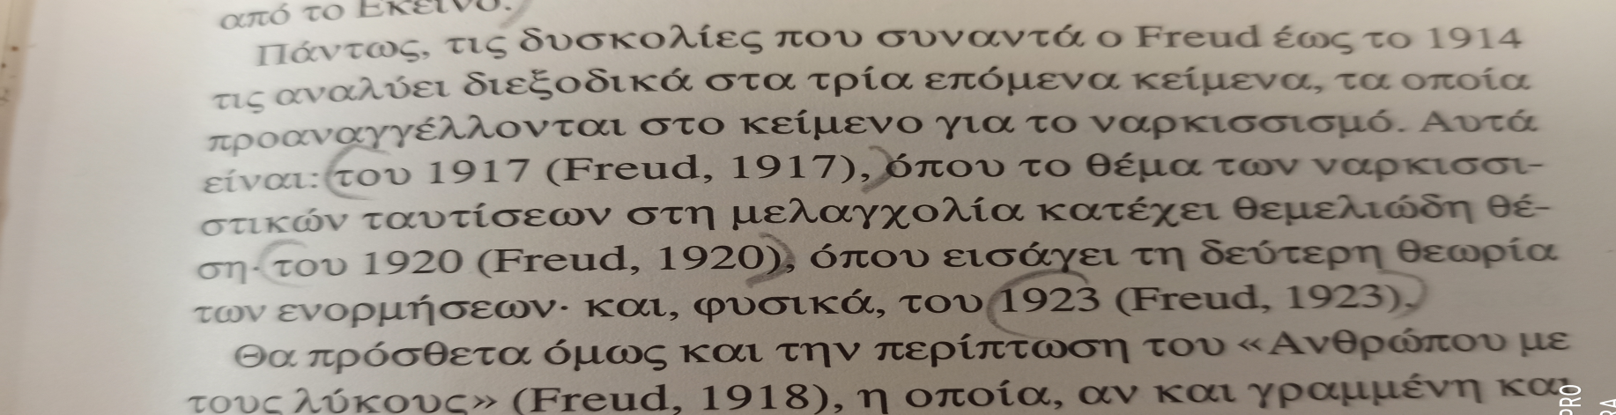
Ναρκισσιστικές ταυτίσεις 2
όπου θέτει την προβληματική των Ν. ταυτίσεων και ιδίως της πρωτογενούς ταύτισης.

Slide 25
Πρωτογενής ταύτιση
Είναι η πρωιμότερη έκφραση του συναισθηματικού δεσμού με ένα άλλο πρόσωπο,
Άμεση και απευθείας ταύτιση, πριν από οποιαδήποτε επένδυση του αντικειμένου.
Παίζει ρόλο στην προϊστορία του Οιδιποδείου (ιδεώδης πατέρας προϊστορίας ≠ πατέρας οιδιποδείου)
Είναι κοινή σε αγόρια και κορίτσια

Slide 26
Οι ναρκισσιστικές ταυτίσεις
Υπάρχουν εκεί που δεν έχει ολοκληρωθεί η διάκριση ΕΓΩ-αντικειμένου.
Το αντικείμενο είναι ναρκισσιστικά επενδυμένο τόσο, που η απώλειά του ισοδυμανεί με απώλεια του ΕΓΩ (πχ μελαγχολία).
Έντονη αλλά εύθραυστη επένδυση του αντικειμένου γιατί η επιλογή του είναι ναρκισσιστική.
Το ΕΓΩ φτωχαίνει ≠ ο κόσμος φτωχαίνει (πένθος)

Slide 27
Ν. κ΄ η θεωρία των ενορμήσεων
«έρως» περιλαμβάνει έστω κ υπαινικτικά τη διάσταση του Ν.
«αρνητικό τραύμα» συνδέει το ναρκισσισμό με την ενόρμηση του θανάτου
Ενώ, η λιβιδινοποίηση της ενόρμησης της αυτοσυντήρησης=> ναρκισσισμός
Το ενδιαφέρον του Freud για τον Ναρκισσισμό συνεχίστηκε κ μετά τη 2^{η} τοπική θεωρία και αυτό φαίνεται από τις αναφορές του στην ψύχωση, στο Ιδεώδες ΕΓΩ και στα κείμενα: 1) 1939-ο Μωυσής και ο μονοθεϊσμός , 2) 1927- το μέλλον μιας αυταπάτης και 3) 1930- ο πολιτισμός και οι δυσχέρειές του

Slide 28
Green: στη μελαγχολία συνδέεται η ενόρμηση του θανάτου με την έννοια του Ν.
Μελαγχολία:
Βρίσκεται στο πεδίο του Ν.
είναι χώρος καλλιέργειας της ενόρμησης του θανάτου
Ενόρμηση θανάτου = αρνητικός Ν.
δηλ. μια λειτουργία που τείνει στη μη ύπαρξη, στο λευκό (συναισθήματα, αναπράσταση, σκέψη)

Slide 29
Η έννοια της λίμπιντο
1923: ΕΓΩ= αποθήκη ναρκισσιστικής λίμπιντο αλλά
1923: (το ΕΓΩ και το ΕΚΕΙΝΟ) = το ΕΚΕΙΝΟ
Ο πρωτογενής Ν. γίνεται δευτερογενής. Αλλά:
1930 το ΕΓΩ= αποθήκη ναρκισσιστικής λίμπιντο
1938: «σε όλη τη διάρκεια της ζωής το ΕΓΩ παραμένει η μεγάλη αποθήκη της λίμπιντο, από την οποία στέλνονται επενδύσεις στα αντικείμενα και οι οποίες αποσύρονται, όπως κάνει μια αμοιβάδα με τα ψευδοπόδια της»
πχ στον ύπνο, στην αρρώστια, στον σωματικό πόνο, στην υποχονδρία, στη σχιζοφρένεια
Μετάβαση σωματικής-> ψυχική νόσος = ναρκισσιστική λίμπιντο-> λίμπιντο αντικειμένου

Slide 30
Υποχονδρία:
Η απόσυρση της λίμπιντο βρίσκεται μεταξύ σωματικού κ ψυχικού
Στάδιο μεταξύ σωματικής και ψυχικής νόσου
Όχι ψυχοσωματική νόσος, ούτε υστερία
Αλλά μιλάμε για τη σχέση με το αντικείμενο (το σώμα)
Αποτυχία επένδυσης της λίμπιντο στο ΕΓΩ
Υπερεπένδυση του σώματος

Slide 31
Ψύχωση:
Στην πρώτη φάση η λίμπιντο αποσύρεται από τα αντικείμενα κ επιστρέφει στο ΕΓΩ = δευτερογενής ναρκισσισμός (≠ με πρωτογενή Ν. όπου επενδύεται το ΕΓΩ ως αντικείμενο)
Οι επενδύσεις αφορούν στο ψυχικό
Περίπτωση Schreber: υποχονδριακή νόσο-> ψύχωση-> παραλήρημα μεγαλείου-> ναρκισσιστική σχέση με το Θεό, αφού γίνει γυναίκα.
Καθήλωση στο στάδιο του πρωτογενούς Ν.
≠ Fairbairn: έλλειμμα Ν. λίμπιντο (ναρκισσιστική αποεπένδυση ορίων ΕΓΩ)
Σχέση παράνοιας, ναρκισσισμού, ιδεών μεγαλείου, ομοφυλοφιλίας

Slide 32
Συνδιέγερση
Η συσσώρευση της λίμπιντο στο ΕΓΩ-> δυσφορία
Ταυτόχρονα: φαντασίωση της παντοδυναμίας= ευχάριστη κατάσταση
Όσο δυσάρεστο και αν είναι κάτι που συμβαίνει στον ψυχικό χώρο, παρασύρει σεξουαλική διέγερση.

Slide 33
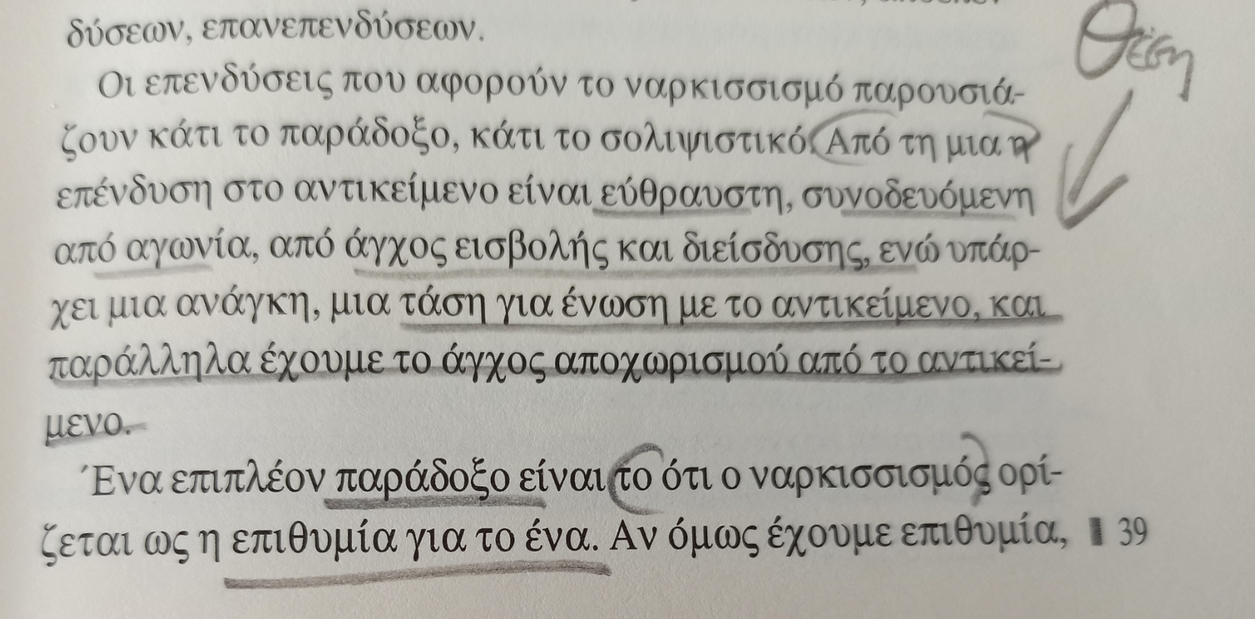
Παράδοξα των επενδύσεων του Ν:

Slide 34
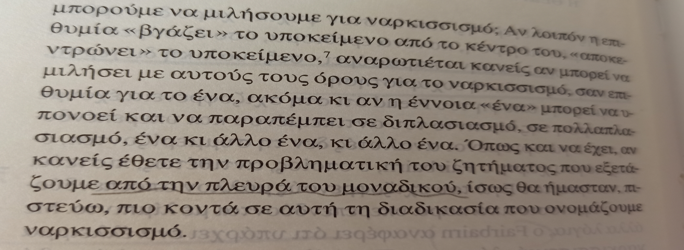
Παράδοξα των επενδύσεων του Ν

Slide 35
Η έννοια του ΕΓΩ 1
τα συστήματα της πρώτης τοπικής
(αντίληψη-συνείδηση, προσυνηδητό,
ασυνείδητο)
Δύο πηγές το σωματικό ΕΓΩ
Freud-1923: το ΕΓΩ είναι πρώτα σωματικό. Δεν είναι μόνο μια επιφάνεια, αλλά το ίδιο αποτελεί την προβολή μιας επιφάνειας
Green-2001: διπλός καθρέφτης: αισθήσεις ≠ εικόνα του σώματος, υπό την καθεδρία του κοιτάζειν, που επιτρέπει στο ΕΓΩ να βλέπει τον άλλο σαν όμοιό του (Νάρκισσος Ιανός).

Slide 36
Η έννοια του ΕΓΩ 2
1914: πηγή του Ιδεώδους ΕΓΩ είναι η αυτοπαρατήρηση
Ο ρόλος του βλέμματος είναι θεμελιώδης στη διαμόρφωση του Ν. και του Αυτοερωτισμού
Botella-2005 «αυτοερωτική ανεπάρκεια στο παρανοϊκό»
Όταν η μητέρα δεν επενδύει ερωτικά με το βλέμμα της το παιδί, χωλαίνει η αυτοερωτική λειτουργία του παιδιού. Σύνδεση με παράνοια, όπου το στερούμενο ερωτικής επένδυσης αντικείμενο γίνεται διωκτικό.

Slide 37
Η έννοια του ΕΓΩ 3
Freud-1937: το ΕΓΩ δημιουργείται
1) αλεξιδιεγερτικό σύστημα => είναι αμυντικό ή
2) Από το σύστημα αντίληψη-συνείδηση.
Το ΕΓΩ είναι μέρος του ΕΚΕΙΝΟ που τροποποιείται από την άμεση επίδραση του εξωτερικού κόσμου. Το ΕΚΕΙΝΟ στέλνει επενδύσεις στα εξωτερικά αντικείμενα, το ΕΓΩ ταυτίζεται με τα χαρακτηριστικά των αντικειμένων

Slide 38
Lacan: το στάδιο του καθρέφτη
Το παιδί βλέπει στον καθρέφτη την εικόνα του ίδιου του το σώματος
Το ΕΓΩ δομείται μέσα από αυτήν την εικόνα
Είναι παγίδα
Γιατί ο καθρέφτης στον οποίο το παιδί βλέπει τον εαυτό του, είναι το βλέμμα-πρόσωπο της μητέρας του.
Άρα: το ΕΓΩ δημιουργείται σύμφωνα με την επιθυμία του Άλλου, ο άλλος δημιουργεί το υποκείμενο και το ΕΓΩ είναι η φαντασίωση του άλλου.
Αρα: η επένδυση στη μητέρα είναι απαραίτητη για να δώσει μορφή στο υποκείμενο, δλδ να δημιουργήσει το ΕΓΩ.
F. Pasch: «πρωτογενή θαυμασμό προς το αντικείμενο»

Slide 39
:
Η έννοια του ΕΓΩ 3- Green-2001
η επένδυση στο αντικείμενο δημιουργεί το συναίσθημα της «αποκέντρωσης»
«Θετικός ναρκισσισμός» πηγάζει από την ουδετεροποίηση του αντικειμένου
Η ανεξαρτησία του ΕΓΩ από το αντικείμενο είναι πολύτιμη αλλά και επισφαλής, γιατί το ΕΓΩ δεν αντικαθιστά ποτέ ολοκληρωτικά το αντικείμενο.
Άρα χρειάζεται συνεχής εμπλουτισμός των επενδύσεων
Το άτομο αναζητά συνεχώς την ένωση με το θεϊκό ιδεώδες, το πρωτογενές αντικείμενο και όχι τη σχέση μαζί του. Άρα, ο θετικός ναρκισσισμός δεν είναι ποτέ απόλυτα επιτυχής => θυμό, αγανάκτηση, απελπισία.
Ο κίνδυνος εμφανίζεται όταν η επιθυμία για τον άλλο γίνεται επιθυμία για το ένα = μη επιθυμία = ναρκισσισμός θανάτου

Slide 40
Η έννοια του ΕΓΩ 4- Green-2001
Αρνητικός Ν. = καμία επένδυση στο ΕΓΩ κ το αντικείμενο. Ισοδύναμο της ενόρμησης του θανάτου.
Συναίσθημα= αναισθησία, αδιαφορία
Αναπαραστάσεις: αρνητική ψευδαίσθηση
Σκέψη: λευκό => λευκή ψύχωση

Slide 41
Freud- 1914 Ιδεώδες του ΕΓΩ (ego ideal)
Αυτόνομο ενδοψυχικό μόρφωμα το οποίο
Α) βοηθά το ΕΓΩ στην αξιοποίηση των δυνατοτήτων του
Β) λειτουργεί ως σύστημα λογοκρισίας, αυτοκριτικής, αυτοπαρατήρησης, «φύλακας»
Γ) προέρχεται από την επίδραση των γονέων
Δ) έχει ναρκισσιστική προέλευση
Ε) συνδέεται με τη συνείδηση, που ελέγχει το ΕΓΩ
Ν. = υποκατάστατο εσωτερικό αντικείμενο, που παρακολουθεί το ΕΓΩ, όπως η μητέρα το παιδί
Δεν είναι μακριά από την έννοια του ΥΠΕΡΕΓΩ

Slide 42
Το 1923 θεωρεί
το Ιδεώδες του ΕΓΩ επιμέρους δομή στο εσωτερικό του ΥΠΕΡΕΓΩ
Το ΥΠΕΡΕΓΩ ως όχημα του Ιδεώδες του ΕΓΩ
και
χρησιμοποιεί σχεδόν αδιακρίτως τους όρους Ιδεώδες του ΕΓΩ, Ιδεώδες ΕΓΩ και ΥΠΕΡΕΓΩ

Slide 43
1921: η λιβιδινική σύσταση των ομάδων
Η οποία ορίζεται σε σχέση με το Ιδεώδες ΕΓΩ
Τα άτομα στην ομάδα εξιδανικεύουν ένα αντικείμενο και ταυτίζονται μεταξύ τους σε μια αίσθηση παντοδυναμίας. Η ταύτιση μεταξύ τους παραπέμπει στην «πρωτογενή ταύτιση» (αίσθημα παντοδυναμίας κ απώλειας ορίων του ΕΓΩ μέσα σε κλίμα απέραντης ευχαρίστησης)

Slide 44
Lagache: 1958 αίρει τη σύγχυση
Το ΥΠΕΡΕΓΩ αντιστοιχεί στην αρχή και το Ιδεώδες του ΕΓΩ στον τρόπο που το υποκείμενο οφείλει να συμπεριφερθεί ώστε μα ανταποκριθεί στις ανάγκες της αρχής.

Slide 45
J.Chassegeut-Smirgel-1975
Το Ιδεώδες του ΕΓΩ πρόέρχεται από το σχίσμα ΕΓΩ-ΑΝΤΙΚΕΊΜΕΝΟ και
είναι ένας κρίκος ανάμεσα
στον απόλυτο ναρκισσισμό και στη γέννηση του αντικειμένου
στην αρχή της ευχαρίστησης και της πραγματικότητας
«ενώ το ΥΠΕΡΕΓΩ στο οιδιπόδειο θα απαγορεύσει την αιμομειξία, το Ιδεώδες του ΕΓΩ θα δώσει λύσεις, ωθώντας το ΕΓΩ να βρει υποκατάστατα και συμβιβασμούς όπου το ΥΠΕΡΕΓΩ το επιτρέπει»

Slide 46
Ιδεώδες ΕΓΩ (1914, 1916-1917, 1923)
Δεν υπάρχει σαφής διάκριση μεταξύ Ιδεώδους του ΕΓΩ και Ιδεώδες ΕΓΩ.
Κανείς μας δεν υπερβαίνει την επιθυμία για Ν. τελειότητα, όπως δηλ. νιώθαμε στην παιδική μας ηλικία
Μεγαλώνοντας δυσκολευόμαστε να συγκροτήσουμε γιατί υπάρχουν οι νουθεσίες των άλλων
Προσπαθούμε όμως να την ανακτήσουμε μέσω του Ιδεώδους ΕΓΩ δλδ το υποκατάστατο του χαμένου ναρκισσισμού της παιδικής ηλικίας
Είναι το ιδεώδες της ναρκισσιστικής παντοδυναμίας και συγκροτείται στη βάση του παιδικού Ν.

Slide 47
Ιδεώδες ΕΓΩ
Lagache- 1958: το ιδεώδες ΕΓΩ, ως ναρκισσιστικό ιδεώδες παντοδυναμίας, περικλείει μια πρωτογενή ταυτιση με ένα άλλο είναι, που έχει επενδυθεί με παντοδυναμία, δλδ τη μητέρα
«Ηρωική ταύτιση» με πρόσωπα αξίας
Green: εξιδανίκευση είναι η αρνητικοποίηση της ενορμητικής επένδυσης.

Slide 48
Το Υπερεγώ
Είναι
ο κληρονόμος του Οιδιπόδειου
αποτέλεσμα ταυτίσεων με τους γονείς στο Οιδιπόδειο
αποτέλεσμα αποσεξουαλικοποίησης
Κληρονομεί το Υπερεγώ των γονέων
Γίνεται φορέας παράδοσης
Προέρχεται, αποσπάται, διαφοροποιείται από το ΕΓΩ
Έχει τις ρίζες του στο ΕΚΕΙΝΟ και η αυστηρότητά του προέρχεται από αυτήν την προέλευση
Αποτελεί καθαρή καλλιέργεια της ενόρμηση ς του θανατου

Slide 49
Το Υπερεγώ
Προέρχεται από μια ταύτιση με τους γονείς, αποσεξουαλικοποιημένη και μετουσιωμένη.
Η καταστροφικότητα απελευθερώνεται καθώς δε τη δεσμεύει πια το σεξουαλικό στοιχείο(έχει μετουσιωθεί)
Αυτή η απελευθέρωση είναι η πηγή της σκληρότητα του Ιδεώδες, το δικτατορικό εσύ, το πρέπει, το οφείλεις
«Αυτή είναι η σχέση της ενόρμησης του θανάτου με το Υπερεγώ»

Slide 50
Το Υπερεγώ
Ντροπή-> ιδεώδες ΕΓΩ
Ενοχή-> οιδιπόδειο/υπερεγώ
Green: υπάρχουν δεσμοί μεταξύ ντροπής και ενοχής
Κάποιος να ντρέπεται για την ενοχή του ή να αισθάνεται ενοχές επειδή νιώθει ντροπή.
Η ενοχή συνδέεται με το ασυνείδητο και μετριάζεται στην ανάλυση ≠ ντροπή.
Λυση:
Ενοχή: ευχαρίστηση σε δυσαρέσκεια
Ντροπή: ο δρόμος προς τον αρνητικό ναρκισσισμό.

Slide 51
Α. Green - ο ηθικός ναρκισσισμός

Slide 52
Ο Green προτείνει τρεις τύπους ναρκισσισμού:
Σωματικός ναρκισσισμός
2. Νοητικός ναρκισσισμός
3. Ηθικός ναρκισσισμός

Slide 53
1. Σωματικός ναρκισσισμός
Αφορά την αντίληψη του σώματος ή την αναπαράσταση του, το σώμα σαν αντικείμενο στο βλέμμα του άλλου

Slide 54
2. Νοητικός ναρκισσισμός
Εκδηλώνεται όταν ο αυτοέλεγχος επενδύεται από τη σκέψη μέσα σε μια πεποίθηση του ατόμου ότι μπορεί να ελέγξει και τις πράξεις του (παρότι η πραγματικότητα δείχνει το αντίθετο)

Slide 55
3. Ηθικός ναρκισσισμός
Χαρακτηρίζεται από την απάρνηση όλων των ικανοποιήσεων, των οποίων προϋπόθεση είναι η σχέση με το αντικείμενο. Δηλαδή, η σχέση με το αντικείμενο θα επιφέρει πτώχευση στο ναρκισσισμό. Έτσι, η στέρηση της ικανοποίησης προσφέρει όλη τη «δόξα» στο ναρκισσισμό.
Η τιμωρία και η ντροπή λειτουργούν στο όνομα της περηφάνιας. Η περηφάνια και η τιμή κατέχουν το προσκήνιο αλλά και το παρασκήνιο έτσι ώστε να διατηρείται η άρνηση οποιασδήποτε σχέσης με το αντικείμενο.

Slide 56
3. Ηθικός ναρκισσισμός
Η προσπάθεια διαγραφής της σχέσης με το αντικείμενο στον ηθικό ναρκισσισμό ίσως θα μπορούσε να εξηγήσει γιατί ο ναρκισσισμός οδηγεί σε κατάθλιψη και όχι σε παραλήρημα, όπου εκει το αντικείμενο, διωκτικά βέβαια, διατηρείται.

Slide 57
Δυσκολίες που συναντούμε στη θεραπεία ναρκισσιστικών ασθενών, ιδίως στον ηθικό ναρκισσισμό:
Αν δεχτούμε ότι ο ηθικός ναρκισσισμός έχει ως σκοπό την αποστέρηση της ικανοποίησης - και όχι τη ματαίωση της – η αποστέρηση και η φτώχεια της σχέσης με το αντικείμενο οδηγούν την ανάλυση σε αδιέξοδο , διότι η στέρηση που απαιτείται για να προχωρήσει μια αναλυτική εργασία δεν έχει άλλο αποτέλεσμα από το να ενισχύει τον ηθικό ναρκισσισμό.

Slide 58
Οι ναρκισσιστές οι οποίοι βιώνουν το κενό και τη σιωπή στην ανάλυση, τότε προκύπτουν κι άλλες δυσκολίες. Αν κανείς παραμένει σιωπηλός , τότε αυτό σημαίνει ότι αναπαράγει αυτό το κενό;

Slide 59
Ο Β. Grunberger και η θεωρία του για το ναρκισσισμό ως «αυτόνομο ψυχικό παράγοντα»

Slide 60
Ο Grunberger
Θεωρεί το ναρκισσισμό ως έναν αυτόνομο ψυχικό παράγοντα, που έχει τις ρίζες του σε μια προ της γέννησης κατάσταση αγαλίασης, στην ένωση του παιδιού με τη μητέρα, την οποία ονομάζει «μονάδα».
Αυτή η «μονάδα» παραμένει ως ψυχική δομή καθ΄ ολη τη διάρκεια της ζωής και θα είναι ο «φύλακας άγγελος» του ναρκισσισμού.

Slide 61
Ο Grunberger ισχυρίζεται ότι ο ναρκισσισμός είναι δομημένος ως ένστικτο, αφού είναι παρών με τη γέννηση. Ο ναρκισσισμός υπόκειται των ενστίκτων σαν να ήταν η υποκινούσα δύναμη τους.
Για παράδειγμα: στο οιδιπόδειο το παιδί δε θέλει μόνο να κάνει ό,τι κάνει ο πατέρας του αλλά και να τον ξεπεράσει. Τα ένστικτα εκφράζουν το ναρκισσισμό, είναι τα εκτελεστικά του όργανα.

Slide 62
Το υγιές άτομο, το υγιές υποκείμενο αντιδρά με κατάθλιψη σε μια αποτυχία που του συμβαίνει. Από την άλλη όμως θα νιώθει ευχαρίστηση από κάποια ευχάριστα συμβάντα που θα προκύψουν στη ζωή του.
Αντιθέτως, ο καταθλιπτικός ναρκισσιστικός αντιδρά με υπερβολική ευαισθησία στην παραμικρή ματαίωση αλλά αντιδρά επίσης με πανικό απέναντι στην παραμικρή ικανοποίηση, η οποία θα υπερέβαινε την ουδό δυνατοτήτων του στις ναρκισσιστικές επενδύσεις. Μία ουδός η οποία είναι πολύ χαμηλή.

Slide 63
Θεραπευτής – αναλυτής
Πριν ικανοποιήσει τις ενορμήσεις, παρουσιάζεται στον αναλυόμενο ως υπόσχεση ναρκισσιστικής επανόρθωσης, διότι ο αναλυόμενος φαίνεται ότι ενδιαφέρεται αρχικά για μια ναρκισσιστική αγάπη και όχι την εξωτερική πραγματικότητα.

Slide 64
Στην ανάλυση
Βρισκόμαστε σε μια συνθήκη όπου καλούμαστε να επανεύρουμε την παιδική παντοδυναμία και έτσι, να επανορθώσουμε μια θεμελιώδη ναρκισσιστική πληγή. Αυτή η ναρκισσιστική ανάγκη έρχεται σε αντίθεση με την επιθυμία για θεραπεία.

Slide 65
Αυτοκτονία
Συχνά σύμφωνα με τον Grunberger, παρατηρούμε ότι αυτοί που έχουν αποφασίσει να αυτοκτονήσουν αισθάνονται καλύτερα και αποκτούν ένα δέος πρόσθετης ενέργειας σε βαθμό που μας εκπλήσσει. Αυτό συμβαίνει γιατί η εν λόγω απόφαση τούς έχει προσφέρει βαθύτατη ανακούφιση.

Slide 66
Αυτοκτονία
Το σωματικό τους Εγώ πρόκειται να εξαφανιστεί. Αυτό το Εγώ που έχει ταυτιστεί με κόπρανα και βρωμιές αποβάλλεται, οπότε ο ναρκισσισμός, απελευθερούμενος από αυτό το γεμάτο σκουπίδια δοχείο, θα θριαμβεύσει. Έτσι, το υποκείμενο έχει επιστρέψει σε μια εμπειρία πριν από τη γέννηση. Αντί να είναι κόπρανα, έχει γίνει πάλι θεός. Η αυτοκτονία εξάλλου είναι μια αποθέωση, είναι η επιστροφή στην ενδομήτρια ζωή.

Slide 67
Τεχνική
Η σιωπή του αναλυτή παίζει σημαντικό ρόλο στη λειτουργία της ναρκισσιστικής σχέσης. Αυτή η σιωπή, εκτός από εξαιρετικές περιπτώσεις, δεν είναι τραυματική

Slide 68
Ο αναλυτής πρέπει να αποφεύγει να δίνει απαντήσεις σε ερωτήσεις του αναλυόμενου, ακόμα και στην αρχή της ανάλυσης – για πχ, σε ερωτήσεις του τύπου: πόσο θα κρατήσει η ανάλυση, ποια συμπτώματα θα εξαλειφθούν πιο γρήγορα κ.ο.κ. αυτή η ανάγκη του αναλυόμενου να πάρει απαντήσεις αφορά την πρωκτική διάσταση, ενώ η αναλυτική λειτουργία πρέπει να στοχεύει στο αντίθετο, στο στοματικό – ναρκισσιστικό άξονα.

Slide 69
Με άλλα λόγια, ο αναλυτής πρέπει να παραμένει σιωπηλός, ακόμη και ασαφής, δηλαδή να μη δίνει απαντήσεις, διότι έτσι θα διευκολύνει την εξέλιξη της στοματικής – ναρκισσιστικής παλινδρόμησης στον αναλυόμενο.
Κάθε άλλη προσέγγιση ενισχύει την πρωκτική παντοδυναμία του αναλυόμενου και εμποδίζει την αναλυτική διαδικασία, η οποία, πρέπει να περάσει μέσα από τη στοματική – ναρκισσιστική παλινδρόμηση.

Slide 70
Σχολή ψυχολογίας εαυτού
Kohut

Slide 71
Ο ναρκισσισμός
Δεν είναι μόνο ένα εξελικτικό στάδιο στην πορεία κίνησης της λίμπιντο προς το αντικείμενο αλλά και ένα ανεξάρτητο πεδίο, το οποίο συνυπάρχει σε όλη τη ζωή με την αγάπη για το αντικείμενο.
Έτσι, κατά τον Kohut ο «εαυτός» προέρχεται από τις διακυμάνσεις του ναρκισσισμού, ο οποίος ακολουθεί μια εξελικτική πορεία ως ένα βαθμό ανεξάρτητη από αυτήν της σχέσης με το αντικείμενο.

Slide 72
Διακρίνει δύο διαφορετικές γραμμές εξέλιξης
Α) από τον αυτοερωτισμό στο ναρκισσισμό και τέλος στην αγάπη προς το αντικείμενο
Β) από τον αυτοερωτισμό στο ναρκισσισμό και από εκεί σε υψηλότερες μορφές ναρκισσισμού

Slide 73
Kernberg
Παθολογικός Ναρκισσισμός

Slide 74
Ο Kernberg πιστεύει ότι ο ναρκισσισμός είναι «άμυνα κατά παρανοειδών χαρακτηριστικών σχετιζόμενων με προβεβλημένη στοματική οργή»
Διακρίνει το φυσιολογικό από τον παθολογικό ναρκισσισμό

Slide 75
Φυσιολογικός Ναρκισσισμός
Ορίζει τη λιβιδινική επένδυση του εαυτού. Τη λιβιδινική επένδυση της φυσιολογικά ενοποιημένης αναπαράστασης εαυτού, όπως αυτή εξελίσσεται μέσα από σχέσεις με ολόκληρο το αντικείμενο. Αυτή η απαρτιωμένη αναπαράσταση εαυτού προυποθέτει τη «στρατολόγηση» της επιθετικότητας στην υπηρεσία της λίμπιντο.

Slide 76
Παθολογικός ναρκισσισμός
Δεν ορίζεται σαφώς. Οι συγκρουσιακές σχέσεις του εαυτού με τα εξωτερικά αντικείμενα, η υπερβολική πίεση του Εγώ στον εαυτό και οι περιορισμοί των μετουσιωτικών δυνατοτήτων του Εγώ έχουν συνέπειες στη διαθεσιμότητα της λιβιδινικής τροφοδότησης του Εγώ με συνέπεια να προκύπτει ο παθολογικός ναρκισσισμός.

Slide 77
Η ναρκισσιστική προσωπικότητα είναι σοβαρή μορφή παθολογικού ναρκισσισμού. Οι ασθενείς αυτοί είναι
Υπερβολικά απορροφημένοι με τον εαυτό τους
Με μια επιφανειακά ομαλή κοινωνική προσαρμογή αλλά
Με σοβαρές δυσκολίες στις εσωτερικές σχέσεις τους με άλλα άτομα.
Τους χαρακτηρίζει έλλειψη ενσυναίσθησης
Παρουσιάζουν ποικιλία αντιφατικών συναισθημάτων και φαντασιώσεων πχ από φαντασιώσεις μεγαλείου έως συναισθήματα κατωτερότητας.
Νιώθουν έντονο φθόνο ενώ άμυνες αναπτύσσονται εναντίον του φθόνου πχ εξιδανίκευση. (η εξιδανίκευση μπορεί να είναι – εκτός από άμυνα εναντίον της επιθετικότητας και των ενοχών – και προβολή του μεγαλειώδους εαυτού.
Υποφέρουν από χρόνια συναισθήματα κενού, βαριεστημάρας και έλλειψης ενσυναίσθησης.

Slide 78
Θεραπεία
Ζητούν από τον αναλυτή τα πάντα, να δίνει συνεχώς περισσότερα και καινούρια πράγματα, μια «μαγική τροφή» ενώ παράλληλα τον υποτιμούν και τον φθονούν για τις ικανότητες του. Έτσι, δημιουργείται ένας φαύλος κύκλος. Η χαμηλή ανοχή τους στη ματαίωση και η υπερευαισθησία στην αποτυχία ευθύνονται συχνά για τη ναρκισσιστική οργή.

Slide 79
Θεραπεία
Δεν μπορούν να βιώσουν κατάθλιψη, ωστόσο νιώθουν οργή, αγανάκτηση, μνησικακία, μαζική υποτίμηση του άλλου με μεγάλη επιθυμία για εκδίκηση, όταν συμβεί κάποια απώλεια.
Η υποτίμηση του αναλυτή εκ μέρους του αναλυόμενου δημιουργεί σε αυτόν συναισθήματα ανικανότητας, βαριεστημάρας και οργής.

Slide 80
M. Klein και οι εκπρόσωποι της σχολής των αντικειμενότροπων σχέσεων

Slide 81
Διαφοροποιείται πλήρως από Φρόυντ όσον αφορά τον πρωτογενή ναρκισσισμό. Θεωρεί πώς υπάρχει από την αρχή της ζωής ένα στοιχειώδες Εγώ και ότι δεν υπάρχει κατάσταση άγχους ούτε ψυχική διαδικασία που να μην περιλαμβάνει αντικείμενο, εξωτερικό ή εσωτερικό. Οι ενορμήσεις, οι φαντασιώσεις, το άγχος και οι άμυνες υπάρχουν από την αρχή της ζωής και δε λειτουργούν στο «κενό».

Slide 82
Περιγράφει το ναρκισσισμό ως ταύτιση με το καλό αντικείμενο και την «άρνηση» της οποιας διάκρισης μεταξύ Εγώ και καλού αντικειμένου.
Όταν οι άμυνες καταρρέουν, εμφανίζεται ο φόβος καταστροφής από μέσα και από έξω, οπότε ο ναρκισσισμός εγείρεται ω ς προσπάθεια να αποφύγει ο ψυχισμός διωκτικά άγχη, μέσω μιας υπερβολικής εξάρτησης από ένα ιδεώδες αντικείμενο και μέσω της χρησιμοποίησης των άλλων, ως επιβεβαίωση της παντοδυναμίας. Έτσι, οδηγούμαστε σε ναρκισσιστικές καταστάσεις οι οποιίες έχουν ως βασικό χαρακτηριστικό την απόσυρση από την πραγματικότητα, προς ένα εξιδανικευμένο εσωτερικό αντικείμενο.

Slide 83
Φθόνος και επιρροή στη θεραπευτική σχέση

Slide 84
Ο H. Rosenfeld και οι απόψεις του περί του λιβιδινικού και του καταστροφικού ναρκισσισμού

Slide 85
Λιβιδινικός ναρκισσισμός
Εδώ κεντρικό ρόλο παίζει η υπερεκτίμηση του εαυτού μιας και προέχει η εξιδανίκευση. Η αυτοεξιδανίκευση ενίσχυεται από μηχανισμούς ενδοβολής και προβλητικής ταύτισης με τα καλά αντικείμενα. Με αυτόν τον τρόπο ο ναρκισσιστής νιώθει πως κάθε τι το οποίο είναι χρήσιμο στον εξωτερικό κόσμο και στα εξωτερικά αντικείμενα είναι μέρος του εαυτού του ή ότι ελέγχεται παντοδύναμα από τον ίδιο.

Slide 86
Καταστροφικός ναρκισσισμός
Είναι συναφής με την φρουδική αντίληψη για την ενόρμηση του θανάτου.
Εννοεί την εξιδανίκευση των καταστροφικών πλευρών του εαυτού.
Αυτά τα παντοδύναμα καταστροφικά μέρη του εαυτού κατευθύνονται εναντίον κάθε λιβιδινικής σχέσης και προς κάθε λιβιδινικό μέρος του εαυτού που νιώθει ανάγκη για σχέση με το αντικείμενο και την επιθυμία για εξάρτηση από αυτό. Η ύπαρξη του όμως δεν αναγνωρίζεται επειδή παραμένει διχοτομημένος. Οι καταστροφικές πλευρές είναι παντοδύναμες με σκοπό να εμποδίζουν την εξάρτηση από το αντικείμενο και να διατηρούν συνεχώς τα εξωτερικά αντικείμενα υποβαθμισμένα. Ο φθόνος είναι βίαιος. Παρατηρείται προφανής μια έλλειψη σχέσεων με το εξωτερικό αντικείμενο. Όταν το αντικείμενο αναγνωρίζεται ως ξεχωριστό τότε εγείρεται μίσος και φθόνος.

Slide 87
Στην αναλυτική διαδικασία
Υπάρχει μια επιθυμία από τον αναλυόμενο να καταστρέψει τον αναλυτή ως αντικείμενο και ως πηγή της ζωής και της ευχαρίστησης.
Θέλουν να πιστεύουν ότι οι ίδιοι προσφέρουν ζωή στον εαυτό τους και είναι ικανοί να τραφούν και να φροντίσουν τον εαυτό τους.
Όταν έρχονται αντιμέτωποι με την αναλυτική σχέση (και άρα με την εξάρτηση από τον αναλυτή, ο οποίος εκπροσωπεί τους γονείς του , ιδίως τη μητέρα του) τότε οι ναρκισσιστής ασθενής θα προτιμούσε να πεθάνει, να φτάσει σε μια μη ύπαρξη, να αρνηθεί κατ’ αυτόν τον τρόπο το γεγονός της γέννησης του και μέσα από αυτή την άρνηση να καταστρέψει την αναλυτική διαδικασία. Συχνά σε μια τέτοια συνθήκη, θέλει να διακόψει την ανάλυση, αλλά αρκετές φορές επιθυμεί ή και περνά σε αυτοκαταστροφικές πράξεις, ακόμη και σε αυτοκτονία.

Slide 88
Ο Rosenfeld διακρίνει μεταξύ ναρκισσιστικών ασθενών με:
α) «παχύ δέρμα»
β) «λεπτό δέρμα»

Slide 89
α) «παχύ δέρμα»
Δεν είναι ευαίσθητοι σε βαθιά συναισθήματα
Είναι σκόπιμο να αναλύονται με «σφιχτό τρόπο», δηλαδή με συνεχείς ερμηνείες
Τους φέρνουμε σε αντιπαράθεση με τις ναρκισσιστικές στάσεις και το φθόνο τους

Slide 90
β) «λεπτό δέρμα»
Είναι πολύ ευαίσθητοι, πληγώνονται εύκολα από ερμηνείες
Ως παιδιά είχαν έντονα συναισθήματα κατωτερότητας και ντροπής
Η έμφαση στην καταστροφική τους πλευρά είναι πολύ επικίνδυνη
Είναι προτιμότερο να τους βοηθούμε να διατηρήσουν τις θετικές πλευρές της ναρκισσιστικής οργάνωσης, δείχνοντας τους τη σύγκρουση με τα καταστροφικά μέρη του εαυτού τους, με τα οποία δεν ταυτίζονται.

Slide 91
Ο H. Hartman και η σχολή ψυχολογίας του Εγώ

Slide 92
Hartmann
Θεωρεί τον εαυτό «ως τη λιβιδινική επένδυση όχι του Εγώ αλλά του εαυτού». Έτσι, έχουμε επένδυση «εαυτού» και αντικειμένου και όχι Εγώ και αντικειμένου.
Δεν θεωρεί τον «εαυτό» ως ένα αυτόνομο σύστημα (όπως το Εκείνο, το Εγώ ή το Υπερεγώ).
Ξεχωρίζει το Εγώ ως «αρχή» (σε σχέση με το Εκείνο και το Υπερεγώ) από το Εγώ ως αντικείμενο.

Slide 93
Υπογραμμίζει τα δύο ζεύγη αντιθέτων
Εαυτός – αντικείμενο από τη μια
Εγώ – Υπερεγώ – Εκείνο από την άλλη
Θεωρεί ότι στο ναρκισσισμό συγχέονται αυτά δυο ζεύγη των αντιθέτων.

Slide 94
Ο D.W. Winnicott και ο «αληθινός εαυτός»

Slide 95
Δεν έχει πολλές αναφορές στο ναρκισσισμό
Δέχεται ότι υπάρχει ένα στάδιο πρωτογενούς ναρκισσισμού, το οποίο συμπίπτει με αυτό που ίδιος αποκαλεί «πρώιμη συναισθηματική εξέλιξη»
Είναι τότε που το παιδί εμφανίζει την ικανότητα να δημιουργεί αντικείμενα. Δηλ. να φαντάζεται πως «κάτι» υπάρχει μέσω του οποίου η πείνα του ικανοποιείται

Slide 96
Με αναλυόμενους που εμφανίζουν «πρώιμες συναισθηματικές διαταραχές:
Σκοπός της ανάλυσης: να επιτρέψει και να ευνοήσει στον αναλυόμενο μια παλινδρόμηση στην εξάρτηση, εκεί όπου αναλυόμενος και πλαίσιο θα μειχθούν σε μια κατάσταση πρωτογενούς ναρκισσισμού.
Από εκεί μπορεί να αναπτυχθεί ο «αληθινός εαυτός»

Slide 97
Ο F. Pasche και ο «αντιναρκισσισμός»

Slide 98
Χαρακτηρίζει ως αντιναρκισσισμό τη λίμπιντο του αντικειμένου
Τον θεωρεί ως μια τάση του υποκειμένου να αρνείται μέρος του εαυτού του.
Συνδέει το ναρκισσισμό και τον αντιναρκισσισμό με τη δεύτερη θεωρία των ενορμήσεων, δηλαδή με τις ενορμήσεις της ζωής και του θανάτου.

Slide 99
Συνοψίζοντας τη θεωρία
Υπάρχουν δύο κύριες τάσεις
Δέχεται την έννοια του πρωτογενούς ναρκισσισμού, δηλαδή ότι υπάρχει μια περίοδος στην αρχή της ζωής χωρίς αντικείμενο.
2. Ασπάζεται τις απόψεις της Klein, ότι δηλαδή δεν υπάρχει περίοδος πρωτογενούς ναρκισσισμού, ότι υπάρχουν μόνο «ναρκισσιστικές καταστάσεις» στο πλαίσιο των οποίων, από την αρχή της ζωής, έχουμε τη λειτουργία του Εγώ και του αντικειμένου.

Slide 100
Για τους κλαϊνικούς,
οι «ναρκισσιστικές καταστάσεις» είναι φαινόμενα αφενός έκφρασης επιθετικών ενορμήσεων αφετέρου άμυνες στο άγχος αποχωρισμού
Θεωρούν επομένως ότι τα ναρκισσιστικά φαινόμενα μπορούν να ερμηνεύονται στο εδώ και τώρα, αφού εγείρονται ενόψει του άγχους αποχωρισμού από τον αναλυτή

Slide 101
Κλινικό υλικό :
Η ανάλυση του Μαρίνου
Παρουσίαση περιστατικού

Slide 102
Ευχαριστούμε για την προσοχή σας

